Slide 1
МИНИСТЕРСТВО ОБРАЗОВАНИЯ РЕСПУБЛИКИ БЕЛАРУСЬ
БЕЛОРУССКИЙ ГОСУДАРСТВЕННЫЙ УНИВЕРСИТЕТ
ФАКУЛЬТЕТ ПРИКЛАДНОЙ МАТЕМАТИКИ И ИНФОРМАТИКИ
ОТЧЕТ О ПРОХОЖДЕНИИ УЧЕБНОЙ ПРАКТИКИ
Проект «Tower Defence: Стихийная Оборона»
репозиторий monkey_game
Команда проекта:
Анохов Михаил Дмитриевич
Шабуня Михаил
1 курс, 3 группа
Руководитель практики:
Старший преподаватель И.В.Комаровский
Минск, 2026

Slide 2
Цель и контекст проекта
Цель работы
Контекст проекта
Разработать учебный прототип 2D tower defence на Python и Pygame.
Закрепить навыки командной разработки и оформить результат в виде полноценного проекта.
Репозиторий: github.com/DiGr0d/monkey_game, основная ветка — master.
Проект выполнен как учебная практика после 1 курса.
По README проект разработан командой из двух человек.
Что хотели освоить
Python 3 и объектно-ориентированное проектирование.
Pygame: игровой цикл, обработка ввода, меню, рендеринг.
Git и GitHub: история изменений, ветки, совместная работа.
Основы игрового процесса, архитектуры проекта и редактора карт.
Целевой пользователь
Студенты и начинающие разработчики игр.
Пользователи, которым интересны простые стратегические 2D-игры.
Игроки, которые хотят создавать и загружать собственные карты.

Slide 3
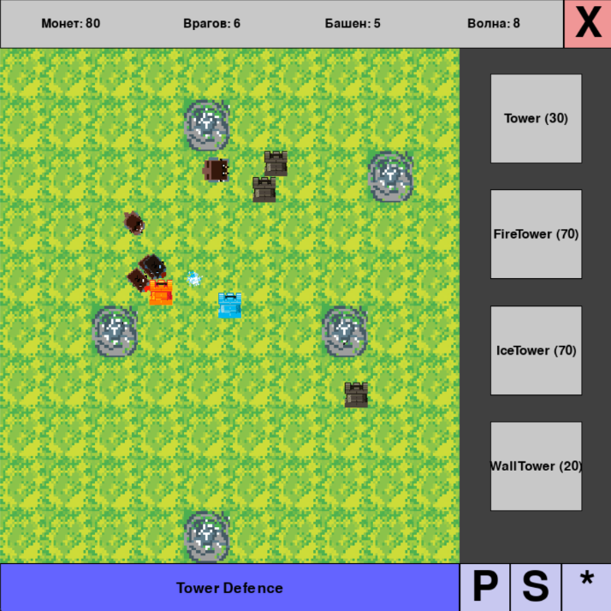
Концепция игры
Жанр и формат
Жанр — tower defence / тактическая стратегия в реальном времени.
Формат — 2D-игра с управлением мышью и встроенным редактором карт.
Сеттинг и атмосфера
Мир «Стихийной Обороны»: игрок строит защиту против волн противников.
Ключевой акцент — комбинирование башен и контроль пространства на карте.
Ключевая механика
Игровой экран
Выбор позиции, установка башен, усиление линии обороны и наблюдение за результатом.

Slide 4
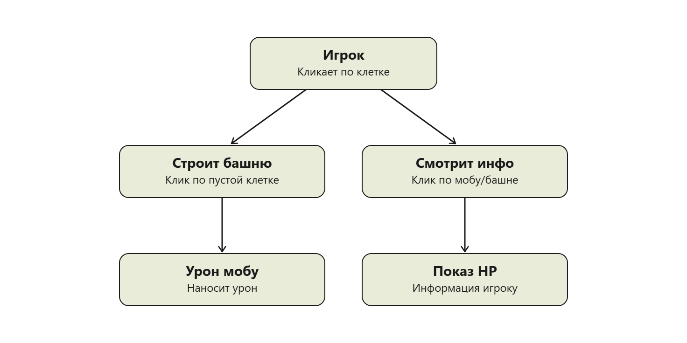
Геймдизайн
Основные правила
Схема: игрок → действие → результат
Игрок удерживает позиции и строит оборону на карте.
За уничтожение врагов начисляются ресурсы на новые башни.
Поражение наступает, если уничтожены все башни игрока.
Прогрессия
Усложнение происходит за счет волн противников, выбора карт и расширения набора башен.
В проекте заложена возможность добавлять новые типы объектов и сценарии.
Короткая игровая ситуация
Игрок выбирает клетку, ставит башню, враги меняют путь, защита сдерживает волну.

Slide 5
Архитектура проекта
MainMenu
Модульная структура
menu
game_engine.py — ядро приложения, игровой цикл, состояния, обработка событий.
object.py — игровые объекты: башни, мобы, снаряды, столкновения.
menu.py / menus.py — пользовательский интерфейс и навигация между экранами.
image_loader.py — загрузка и кэширование спрайтов.
map_saves / JSON — сохранение и загрузка карт.
Replace Menu
Scrollable
menu
Select tower menu
TileMenu
SubMenu
Используемые технологии
MapMakerMenu
Python 3, Pygame, JSON.
Git и GitHub для командной работы.
VS Code как среда разработки.
NewGameMapMenu
SettingsMenu
Например, иерархия классов меню

Slide 6
Ключевые технические решения
Игровой цикл и состояния
Оптимизация
Интересные решения
Главный цикл ограничен 60 FPS.
Обновление экрана и процессов выполняется через единый engine.
Состояния и экраны переключаются через систему активных процессов.
Кэширование изображений и повторное использование ресурсов.
Снижение лишних пересчетов геометрии.
Подготовка к расширению без дублирования кода.
Разные типы башен: обычная, огненная, ледяная, стена.
Поиск пути врагов с помощью A*.
Игровая экономика: стартовый капитал и награда за врагов.
Графика и UI
Редактор карт
Кастомные меню на относительных координатах.
Адаптация интерфейса при изменении размера окна.
Поддержка вложенных меню и прокрутки длинных списков.
Встроенный Map Maker.
Хранение карт в JSON.
Натуральная сортировка имен файлов сохранений.

Slide 7
Разделение работы в команде
Анохов Михаил
Архитектура игрового поля, координатная сетка, мобы, алгоритмы поиска пути врагов (A*), логика волн, коллизии объектов, интеграция Map Maker, игровой экран.
Как была организована совместная работа
Git и GitHub: хранение истории изменений, работа через ветки и синхронизацию репозитория.
Планирование: обсуждение задач и распределение подзадач внутри команды.
Коммуникация: устные обсуждения, быстрые согласования решений, совместная проверка результата.
Подход к качеству: ручное тестирование, просмотр кода и доработка структуры проекта.
Шабуня Михаил
Проектирование классов башен и снарядов, стихийные эффекты, архитектура меню (базовые, подменю, скроллируемые списки), игровая экономика, интеграция загрузки и структуры игровых экранов.

Slide 8
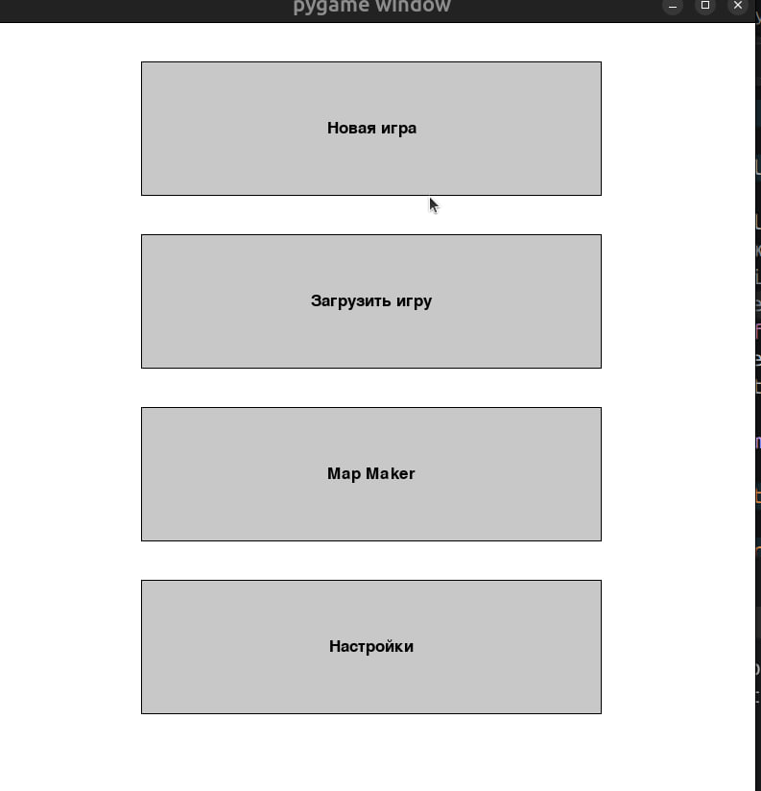
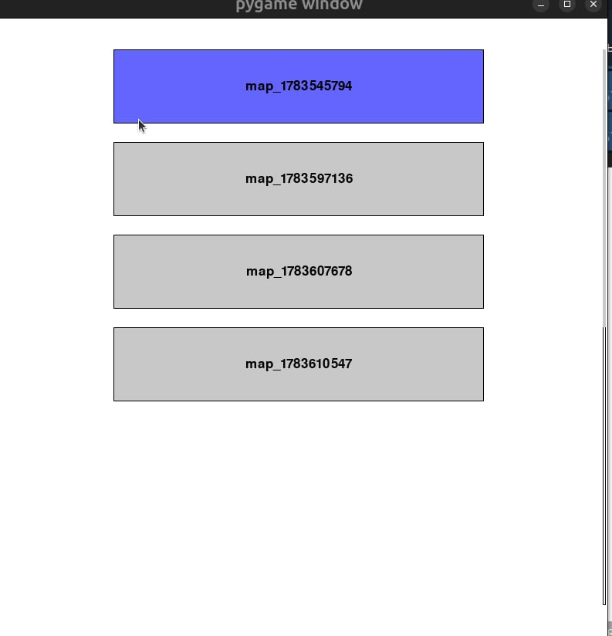
Демонстрация прототипа
Что показывать на защите
1. Запуск игры и главное меню.
2. Переход к выбору карты и/или редактору.
3. Демонстрация основной механики: выбор, размещение, работа объектов.
4. Краткое объяснение, какие модули отвечают за происходящее на экране.
Главное меню прототипа
Выбор карты

Slide 9
Результаты, ограничения и планы развития
Что удалось
Проблемы и ограничения
Планы развития
Собрать рабочий прототип игры на Python и Pygame.
Реализовать ключевые механики: меню, башни, карта, редактор, сохранения.
Сделать архитектуру более модульной и удобной для расширения.
Закрепить навыки Git, проектирования классов и работы с UI.
Проект еще не завершен как полноценная игра.
Ограничены время практики и объем реализованных механик.
Требуют доработки баланс, контент, удобство интерфейса и тесты.
Не все задуманные модули доведены до финального состояния.
Добавить новые карты, типы башен, врагов и игровые режимы.
Улучшить UX и визуальное оформление.
Расширить систему сохранений и сделать проект стабильнее.
При желании превратить учебный прототип в более серьезный продукт.

Slide 10
Заключение
Краткое резюме проекта
Мы разработали учебный проект в жанре tower defence с базовыми механиками обороны и редактором карт.
Реализовали архитектуру на Python и Pygame с модульным разделением логики, интерфейса и ресурсов.
Освоили командную работу с Git и GitHub, а также практику проектирования игрового приложения.
Полученный результат можно использовать как основу для дальнейшего развития и усложнения игры.
Учебный проект показал, как знания Python, Pygame и Git объединяются в реальной разработке.

Slide 11
СПАСИБО ЗА ВНИМАНИЕ!
Проект «Tower Defence: Стихийная Оборона»
Команда: Анохов Михаил, Шабуня Михаил

